Slide 1
计算机通信网络
大作业
助教：徐倩怡
邮箱：qyxu.kristen@sjtu.edu.cn
手机：13601408977

Slide 2
项目一：FTP实现

Slide 3

FTP实现
项目任务
1. 实现FTP客户端：输入FTP地址、用户名和密码来访问FTP服务器，客户端可列出、下载FTP服务器中的文件，并能创建、删除、重命名文件夹和文件。
2. 实现FTP服务器端：可进行端口、FTP路径、账号密码及访问权限等设置；
3. 扩展功能：参考现有FTP工具扩展功能。

Slide 4
FTP实现
项目要求
1. 一人独立完成；
2. 基于TCP/IP的Socket编程；
3. 可使用C/C++/C#/Java等语言，Windows/Linux平台均可
4. 需要实现友好的用户界面。

Slide 5
FTP实现
评分标准
1. 实现1最高分B+，实现1和2最高得分A，依据扩展功能最高得分A+；
2. 符合项目要求：60%
程序可读性：10%
项目报告：30%

Slide 6
项目二：网络发包器

Slide 7
项目任务
1、基本功能：
构建如下的网络报文，将其发送到网络上，观察实际的网络通信效果。
（1）IP报文
包括：版本号、头部长度、上层协议、校验和、生存时间、IP源地址、IP目的地址等。
（2）TCP报文
包括：源端口、目的端口、序列号、偏移量、窗口、校验和等。
（3）UDP报文
包括：源端口、目的端口、长度、校验和等。

Slide 8
2、构建ARP报文
包括：硬件类型、协议类型、硬件地址长度、协议地址长度、操作类型、源物理地址、源IP地址、目的物理地址、目的IP地址等。
3、构建ICMP报文
包括：类型、代码、校验和等。
4、支持PCAP文件：bpf（包过滤）保存原始数据包的格式

Slide 9
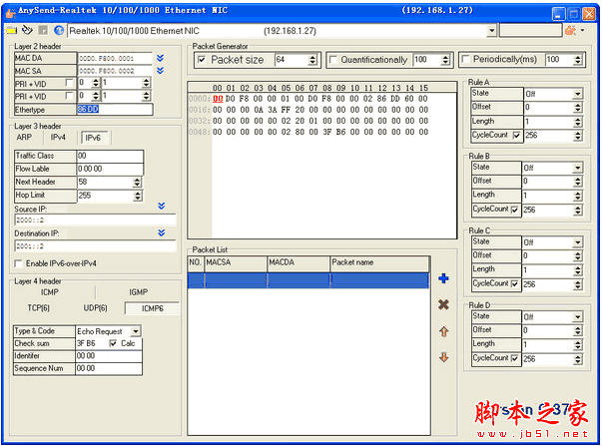

Slide 10
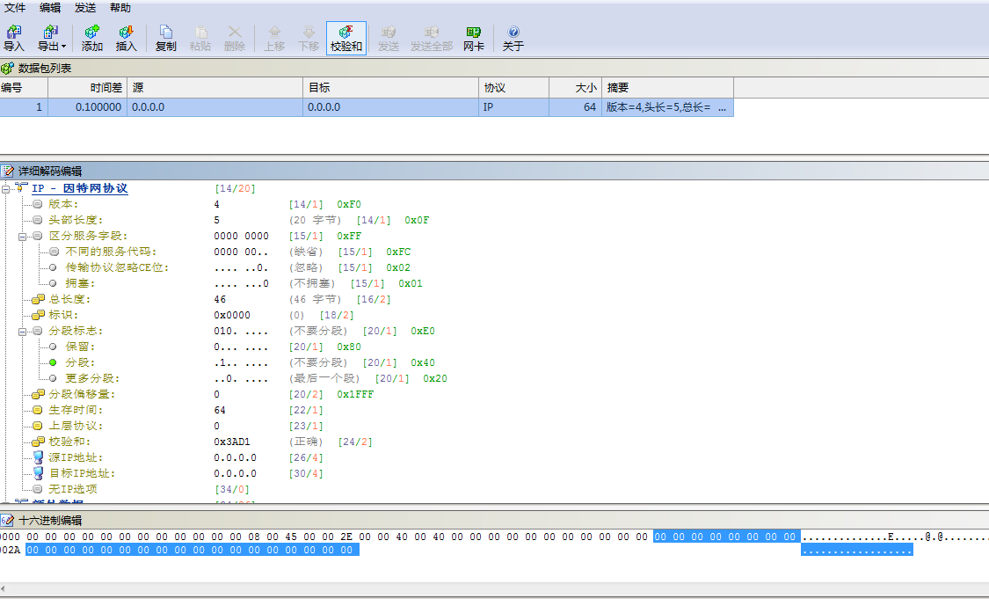

Slide 11
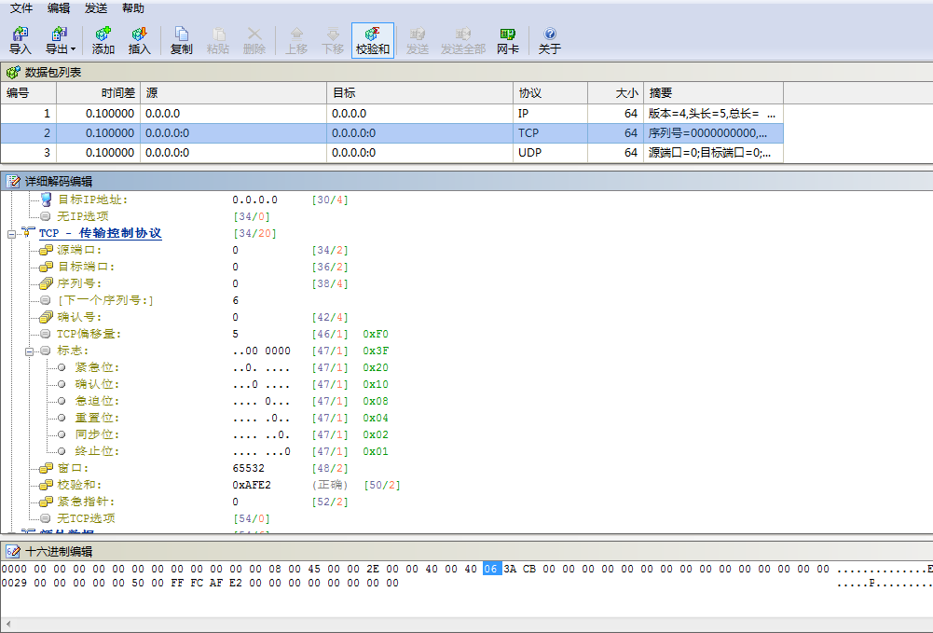

Slide 12
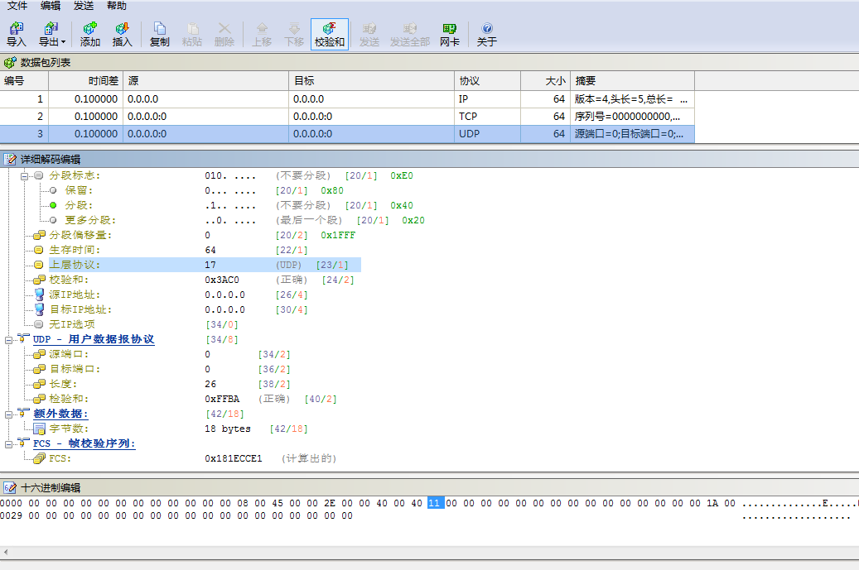

Slide 13
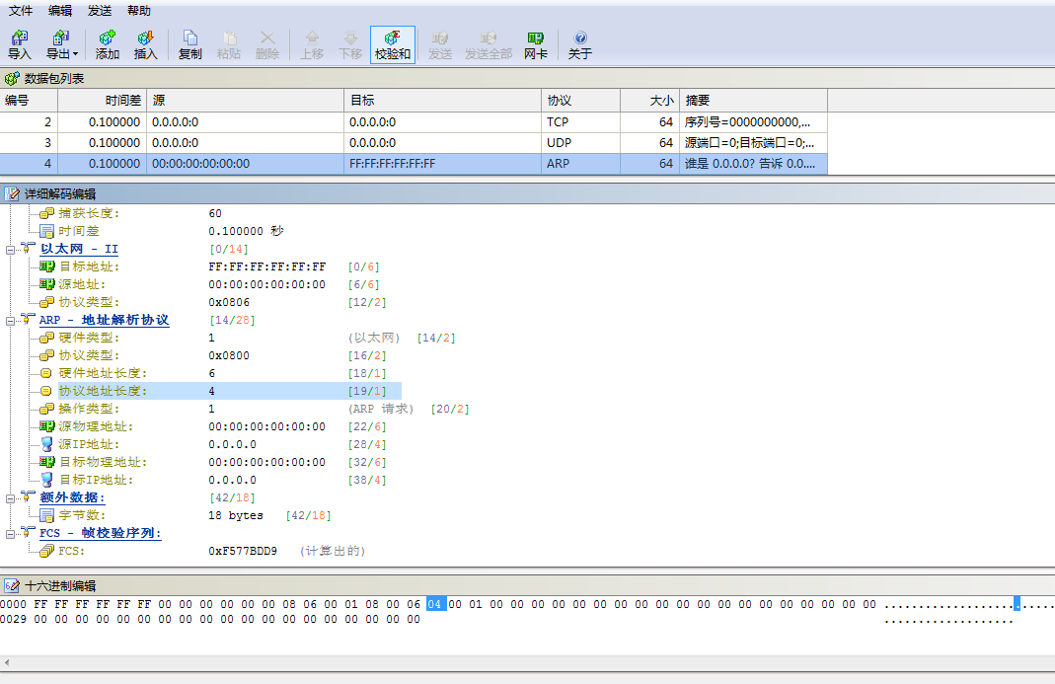

Slide 14
项目要求
1. 可以两人合作完成；
2. 可使用C/C++/C#/Java/Python等语言，Windows/Linux平台均可，可借助WinPcap、SharpPcap、LibPcap、 Libnet等类库；
3. 通过网络发包器，构建完整的TCP、UDP报文，进行实际的网络访问，应返回正确的结果；
4. 需要实现友好的用户界面。

Slide 15
评分标准
1. 仅实现功能1最高分A-，实现全部功能最高分A+；
2. 两人合作需写明分工情况，依据工作量评分；
3. 符合项目要求：70%
程序可读性：10%
项目报告：20%

Slide 16
项目三：网络嗅探器（Sniffer）

Slide 17
项目任务
基本功能：
通过指定需要侦听的网卡（考虑一台机器有多张网卡的情况），侦听进出本主机的数据包，并解析数据包的内容（尽可能包含ARP、IP、ICMP、TCP、UDP等报文中各字段的内容，数据部分应具有可读性）；
2. TCP、UDP数据包的全部数据显示，考虑一个TCP或UDP数据包分割为多个IP包传输的情况——IP分片重组；
3. 包过滤：能够侦听指定源、目的IP地址，指定源、目的端口，或指定协议类型的数据包；

Slide 18
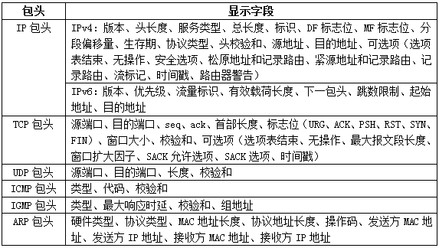

Slide 19
4. 数据包查询：能够按照一定的查询条件（如数据内容包含”password”）集中显示所有符合条件的数据包；
5. 数据包保存：能够保存选中的数据包，保存文件应具有可读性；
6. 文件重组：文件传输过程中，文件会被分割为若干个TCP包传送，如果抓到经过本机的全部TCP包，能够将其重组还原为原始文件。
7. 文件类型过滤：抓到文件后可以解析其属于视频文件、音频文件、图片文件、文本文件或者其他，通过复选框过滤出指定类型的文件的所有数据包

Slide 20
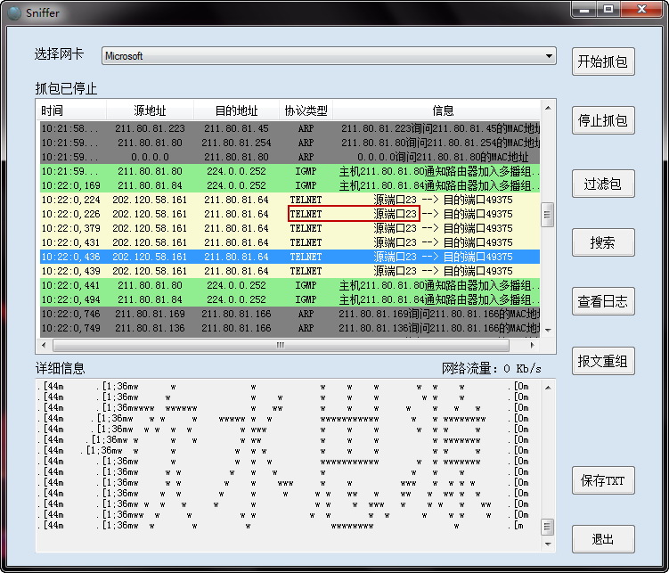

Slide 21
项目要求
1. 可以两人合作完成；
2. 可使用C/C++/C#/Java等语言，Windows/Linux平台均可，可借助WinPcap、SharpPcap、LibPcap等类库；
3. 执行Ping、Telnet、浏览网页和传输文件等操作时，Sniffer应返回正确的结果；
4. 需要实现友好的用户界面。

Slide 22
评分标准
1. 仅实现功能1和2最高分A-，实现全部功能最高分A+；
2. 两人合作需写明分工情况，依据工作量评分；
3. 符合项目要求：70%
程序可读性：10%
项目报告：20%

Slide 23
项目四：聊天程序

Slide 24
项目任务
1. 一对一聊天程序：两个用户之间实现网络数据传输；
2. 多用户聊天程序：分为服务器与客户端，服务器能够支持多个用户之间的一对一聊天，实现网络数据传输；（实现功能2即不必实现功能1）
工作过程：服务器启动后，侦听指定端口，客户端使用套接字传输消息，由服务器转发至另一客户端。
3. 显示在线联系人列表：当有新用户上线时，其他用户实时更新在线联系人；用户下线时同理
4. 文件传输：实现用户之间的文件传输，不限文件类型；
5. 扩展功能：参考现有聊天程序扩展功能（例如群组聊天、使用表情、语音聊天等）。

Slide 25
项目要求
1. 一人独立完成；
2. 可使用C/C++/C#/Java/Python等语言，Windows/Linux平台均可，可借助Socket类库；
3. 服务器与客户端可以是同一台电脑上的不同进程，也可以使用多台电脑/虚拟机实现；
4. 需要实现友好的用户界面。

Slide 26
评分标准
1. 仅实现功能1最高分B+，实现功能2，3最高分A，实现全部功能（包括一定的扩展功能）最高分A+；
2. 符合项目要求：70%
程序可读性：10%
项目报告：20%

Slide 27
提交说明

Slide 28
提交方式
上传至 ftp://public.sjtu.edu.cn/upload
用户名：qyxu.kristen
密码：public
截止日期：2018年1月5日

Slide 29
提交内容
1. Readme.txt 说明文件：包括学生姓名、学号，如两人一组则说明分工及工作量；
2. \source 源代码目录：包括程序源代码、工程文件和说明文件，说明文件应指明平台、编译工具等内容；
3. \bin 可执行程序目录：包括编译生成的可执行文件和说明文件，说明文件应指明运行平台、测试方法等内容；

Slide 30
4. 项目文档（pdf格式）：文档应包含如下内容：
  概述：运行环境、编译工具、程序文件列表等；
  主要算法；
  主要数据结构（可使用数据库）；
  程序测试截图及说明；
  遇到的问题及解决方法；
  体会与建议；
5. 附加内容：可提交程序运行Demo等内容。

Slide 31
提交格式
1. 使用Zip压缩；
2. 命名：项目编号_学号_姓名，如两人合作则用”+”连接；
例如：2_5100369000_Name.zip。

